Slide 1
尺度空间
阅读论文报告 汇报人：杨鸿健

Slide 2
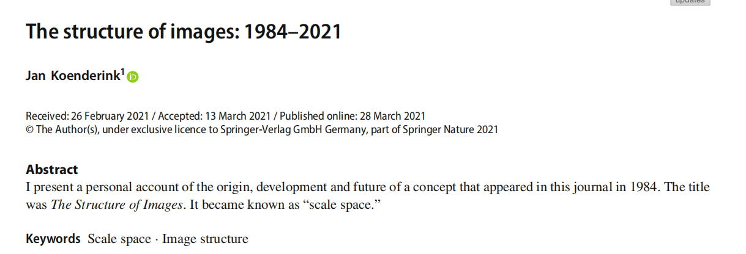
论文概述

Slide 3
尺度空间理论
在视觉信息处理模型中引入一个被视为尺度的参数，通过连续变化尺度参数获得不同尺度下的视觉处理信息，然后综合这些信息以深入地挖掘图像的本质特征。

Slide 4
尺度空间理论的思路
现实世界的物体由不同尺度的结构所组成；
在人的视觉中，对物体观察的尺度不同，物体的呈现方式也不同；
对计算机视觉而言，无法预知某种尺度的物体结构是有意义的，因此有必要将所有尺度的结构表示出来；
从测量的角度来说，对物体的测量数据必然是依赖于某个尺度的；
采用尺度空间理论对物体建模，即将尺度的概念融合入物理模型之中。

Slide 5
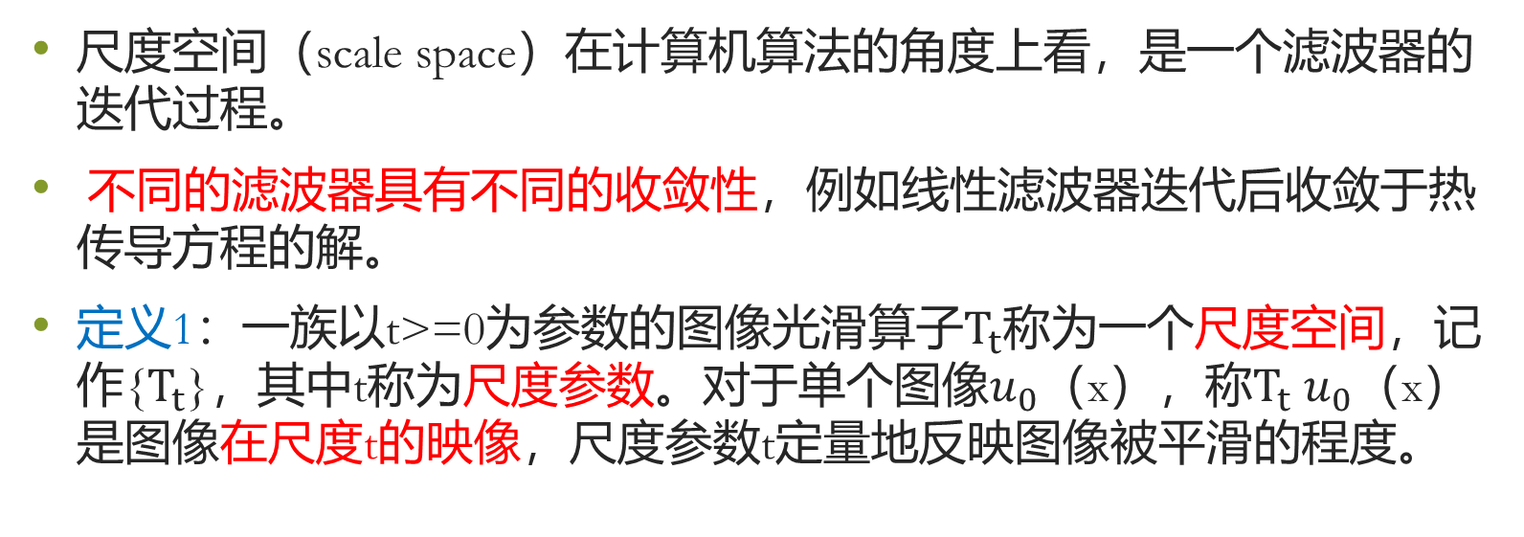
尺度空间的定义
尺度空间（scale space）在计算机算法的角度上看，是一个滤波器的迭代过程。
不同的滤波器具有不同的收敛性，例如线性滤波器迭代后收敛于热传导方程的解。
定义1：一族以t>=0为参数的图像光滑算子$T_{t}$称为一个尺度空间，记作{$T_{t}$}，其中t称为尺度参数。对于单个图像$u_{0}（$x），称$T_{t}$ $u_{0}（$x）是图像在尺度t的映像，尺度参数t定量地反映图像被平滑的程度。

Slide 6
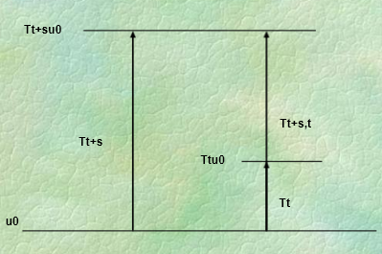
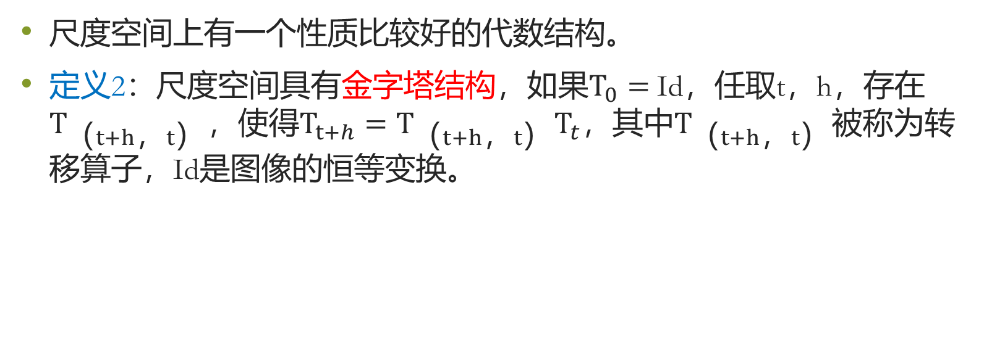
尺度空间的定义
尺度空间上有一个性质比较好的代数结构。
定义2：尺度空间具有金字塔结构，如果$T_{0}=$Id，任取t，h，存在$T_{（t+h，t）}$，使得$T_{t+h}=T_{（t+h，t）}T_{t}$，其中$T_{（t+h，t）}$被称为转移算子，Id是图像的恒等变换。

Slide 7
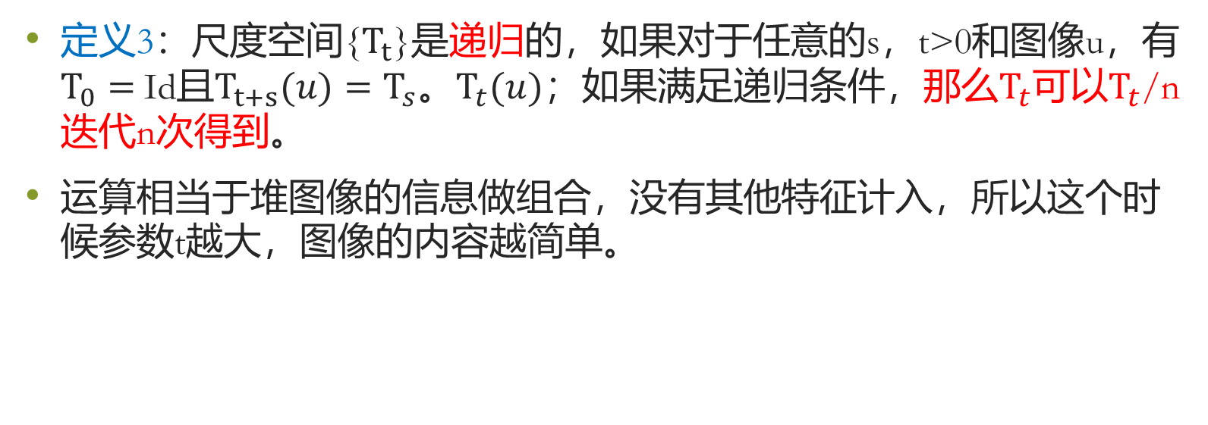
尺度空间的定义
定义3：尺度空间{$T_{t}$}是递归的，如果对于任意的s，t>0和图像u，有$T_{0}=$Id且$T_{t+s}(u)=T_{s}。T_{t}(u)；$如果满足递归条件，那么$T_{t}$可以$T_{t}$/n迭代n次得到。
运算相当于堆图像的信息做组合，没有其他特征计入，所以这个时候参数t越大，图像的内容越简单。

Slide 8
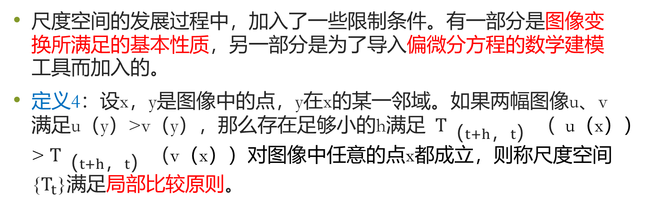
尺度空间的性质
尺度空间的发展过程中，加入了一些限制条件。有一部分是图像变换所满足的基本性质，另一部分是为了导入偏微分方程的数学建模工具而加入的。
定义4：设x，y是图像中的点，y在x的某一邻域。如果两幅图像u、v满足u（y）>v（y），那么存在足够小的h满足$T_{（t+h，t）}（$u（x））> $T_{（t+h，t）}（$v（x））对图像中任意的点x都成立，则称尺度空间{$T_{t}$}满足局部比较原则。

Slide 9
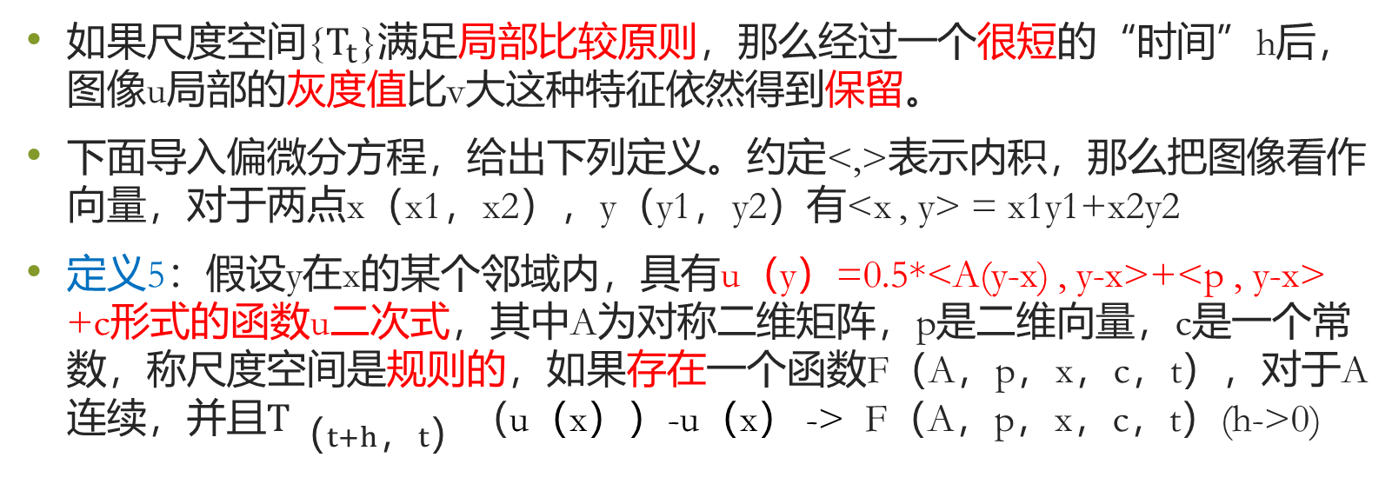
尺度空间的性质
如果尺度空间{$T_{t}$}满足局部比较原则，那么经过一个很短的“时间”h后，图像u局部的灰度值比v大这种特征依然得到保留。
下面导入偏微分方程，给出下列定义。约定<,>表示内积，那么把图像看作向量，对于两点x（x1，x2），y（y1，y2）有<x , y> = x1y1+x2y2
定义5：假设y在x的某个邻域内，具有u（y）=0.5*<A(y-x) , y-x>+<p , y-x> +c形式的函数u二次式，其中A为对称二维矩阵，p是二维向量，c是一个常数，称尺度空间是规则的，如果存在一个函数F（A，p，x，c，t），对于A连续，并且$T_{（t+h，t）}（$u（x））-u（x） -> F（A，p，x，c，t）(h->0)

Slide 10
尺度空间的性质
定义6：尺度空间是因果的，如果它是规则的，且符合局部比较原则和金字塔结构
例：EXTREMA KILL算子是因果的。

Slide 11
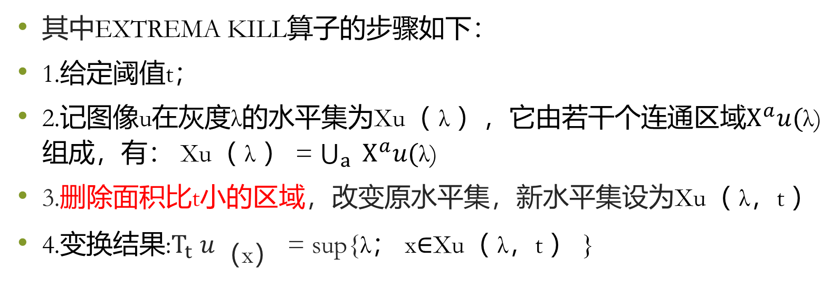
尺度空间的性质
其中EXTREMA KILL算子的步骤如下：
1.给定阈值t；
2.记图像u在灰度λ的水平集为Xu（ λ ），它由若干个连通区域$X^{a}u($λ)组成，有： Xu（ λ ） = $\bigcup_{a}{X^{a}u(\text{λ}\text{)}}$
3.删除面积比t小的区域，改变原水平集，新水平集设为Xu（ λ，t ）
4.变换结果:$T_{t}$ $u_{（\text{x}\text{）}}$ = sup{λ； x$∈$Xu（ λ，t ） }

Slide 12
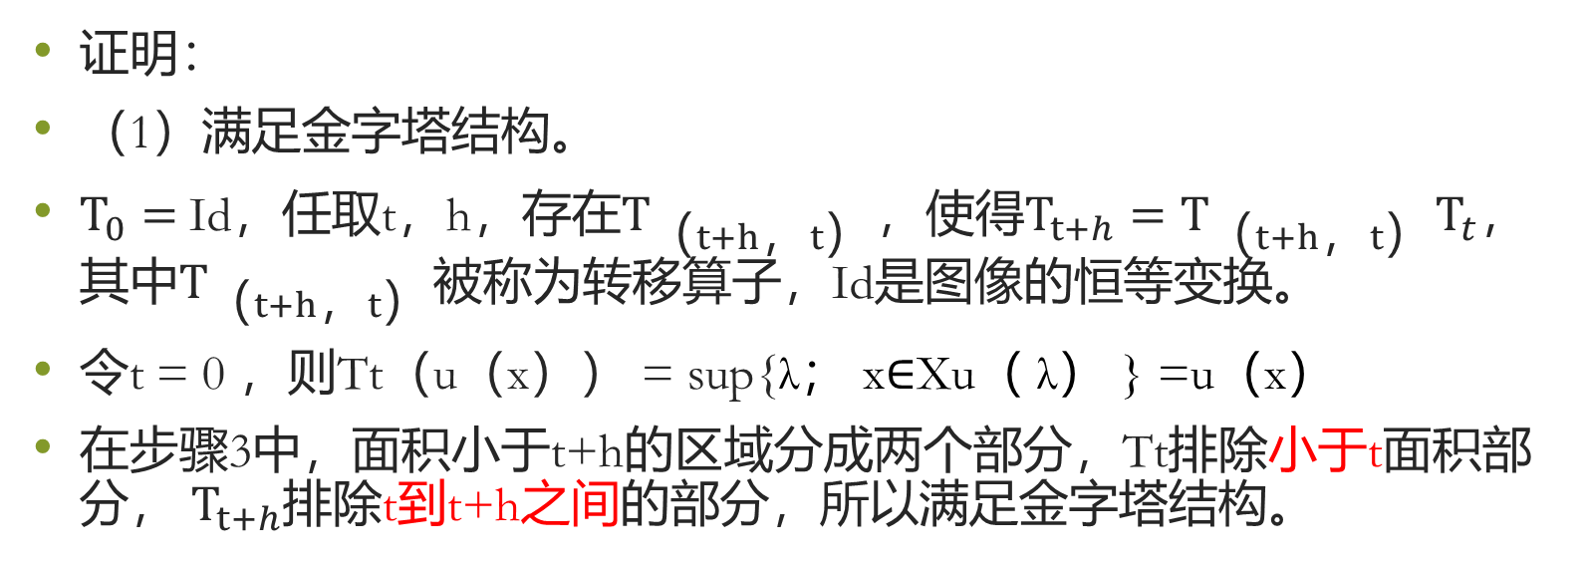
尺度空间的性质
证明：
（1）满足金字塔结构。
$T_{0}=$Id，任取t，h，存在$T_{（t+h，t）}$，使得$T_{t+h}=T_{（t+h，t）}T_{t}$，其中$T_{（t+h，t）}$被称为转移算子，Id是图像的恒等变换。
令t = 0 ，则Tt（u（x）） = sup{λ； x$∈$Xu（ λ） } =u（x）
在步骤3中，面积小于t+h的区域分成两个部分，Tt排除小于t面积部分， $T_{t+h}$排除t到t+h之间的部分，所以满足金字塔结构。

Slide 13
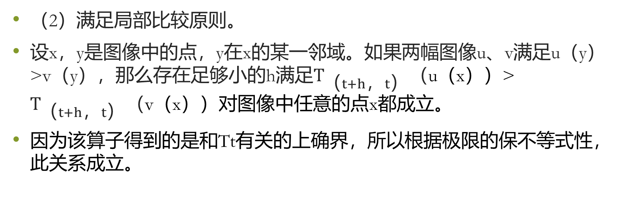
尺度空间的性质
（2）满足局部比较原则。
设x，y是图像中的点，y在x的某一邻域。如果两幅图像u、v满足u（y）>v（y），那么存在足够小的h满足$T_{（t+h，t）}（$u（x））> $T_{（t+h，t）}（$v（x））对图像中任意的点x都成立。
因为该算子得到的是和Tt有关的上确界，所以根据极限的保不等式性，此关系成立。

Slide 14
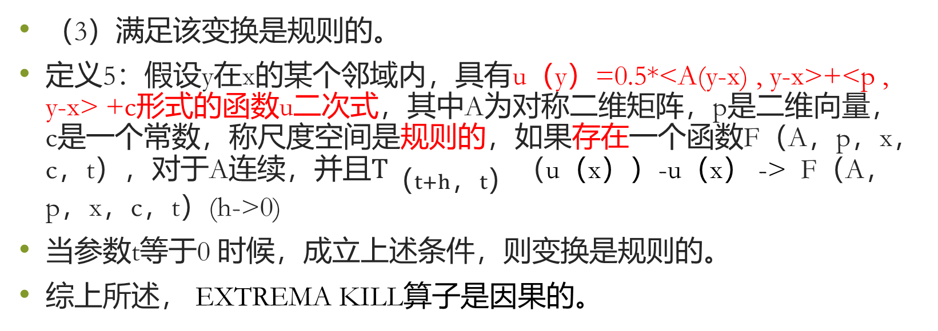
尺度空间的性质
（3）满足该变换是规则的。
定义5：假设y在x的某个邻域内，具有u（y）=0.5*<A(y-x) , y-x>+<p , y-x> +c形式的函数u二次式，其中A为对称二维矩阵，p是二维向量，c是一个常数，称尺度空间是规则的，如果存在一个函数F（A，p，x，c，t），对于A连续，并且$T_{（t+h，t）}（$u（x））-u（x） -> F（A，p，x，c，t）(h->0)
当参数t等于0 时候，成立上述条件，则变换是规则的。
综上所述， EXTREMA KILL算子是因果的。

Slide 15
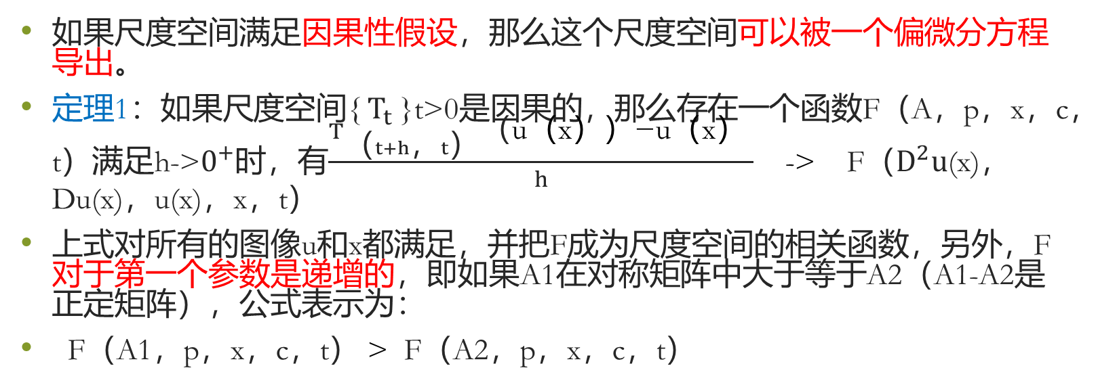
尺度空间与偏微分方程
如果尺度空间满足因果性假设，那么这个尺度空间可以被一个偏微分方程导出。
定理1：如果尺度空间{$T_{t}$}t>0是因果的，那么存在一个函数F（A，p，x，c，t）满足h->$0^{+}$时，有$\frac{T_{（t+h，t）}（\text{u}\text{（}\text{x}\text{））}\text{−}\text{u}\text{（}\text{x}\text{）} }{h}$ -> F（$D^{2}u$(x)，Du(x)，u(x)，x，t）
上式对所有的图像u和x都满足，并把F成为尺度空间的相关函数，另外，F对于第一个参数是递增的，即如果A1在对称矩阵中大于等于A2（A1-A2是正定矩阵），公式表示为：
F（A1，p，x，c，t） > F（A2，p，x，c，t）

Slide 16
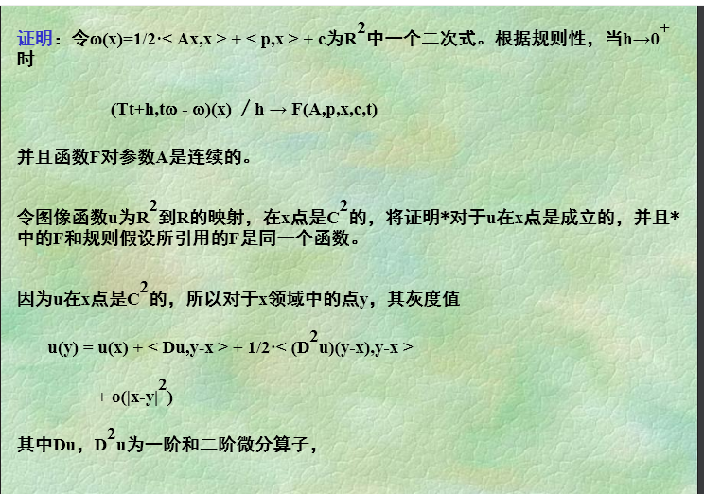
尺度空间与偏微分方程

Slide 17
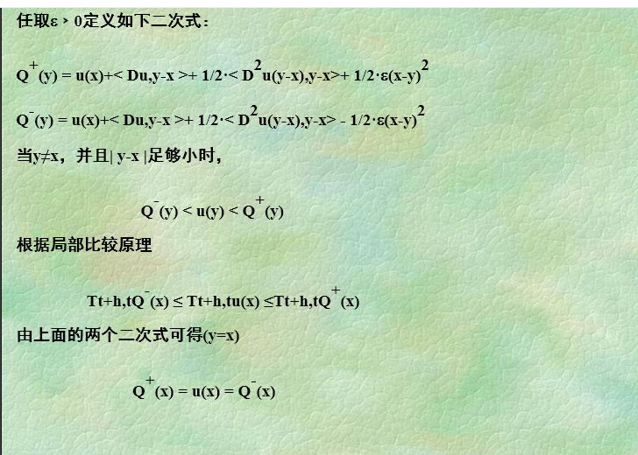

Slide 18
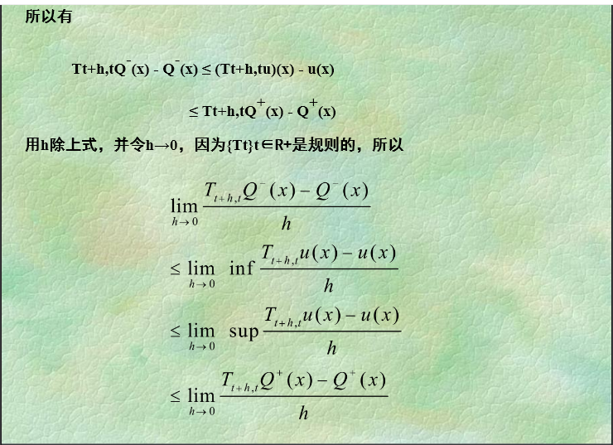

Slide 19
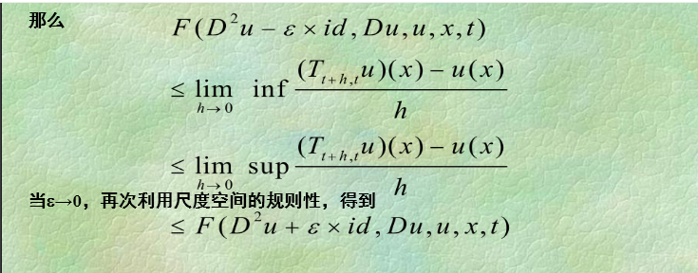

Slide 20
尺度空间与偏微分方程
通过定义4将规则性的模型赋予尺度空间，通过定理1可以说明，所有的迭代滤波器（或者所有尺度空间）可以通过对相关函数F的分类进行实现。

Slide 21
尺度空间和不变性
灰度平移不变性
几何平移不变性
欧式不变性
对比不变性
伸缩不变性

Slide 22
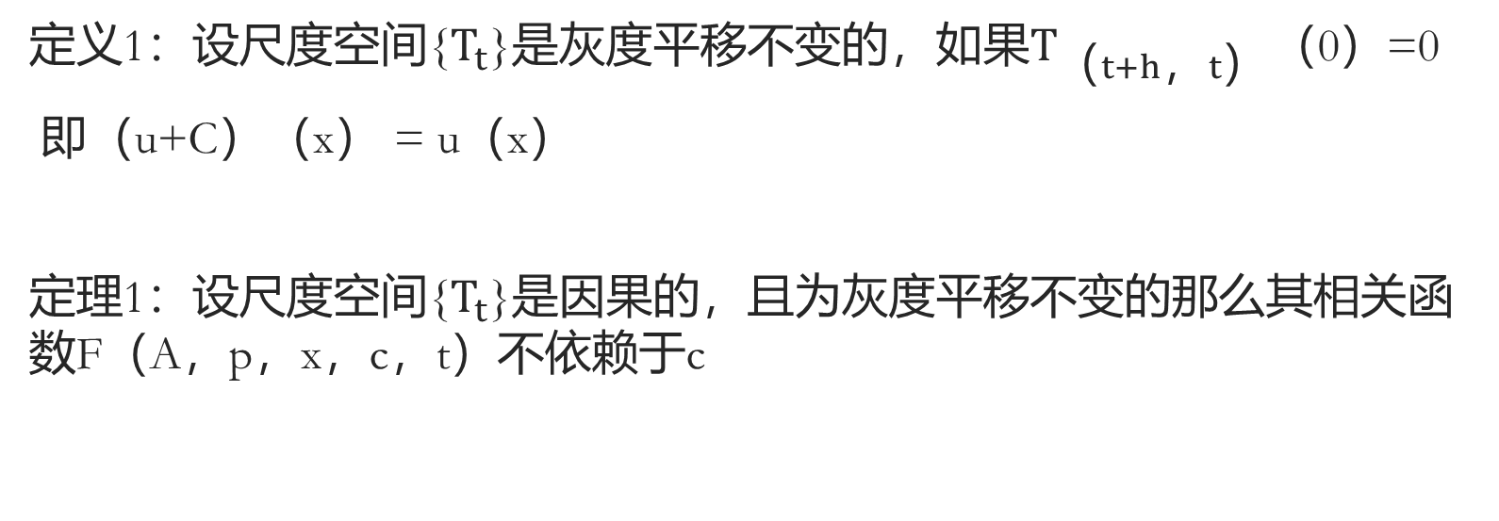
灰度平移不变性
定义1：设尺度空间{$T_{t}$}是灰度平移不变的，如果$T_{（t+h，t）}$（0）=0
即（u+C）（x） = u（x）
定理1：设尺度空间{$T_{t}$}是因果的，且为灰度平移不变的那么其相关函数F（A，p，x，c，t）不依赖于c

Slide 23
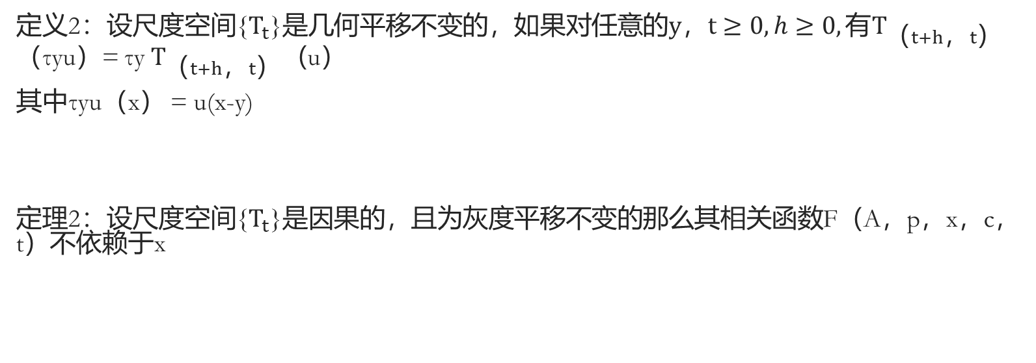
几何平移不变性
定义2：设尺度空间{$T_{t}$}是几何平移不变的，如果对任意的$y，t≥0,h≥0,有T_{（t+h，t）}$（τyu）= τy $T_{（t+h，t）}（$u）
其中τyu（x） = u(x-y)
定理2：设尺度空间{$T_{t}$}是因果的，且为灰度平移不变的那么其相关函数F（A，p，x，c，t）不依赖于x

Slide 24
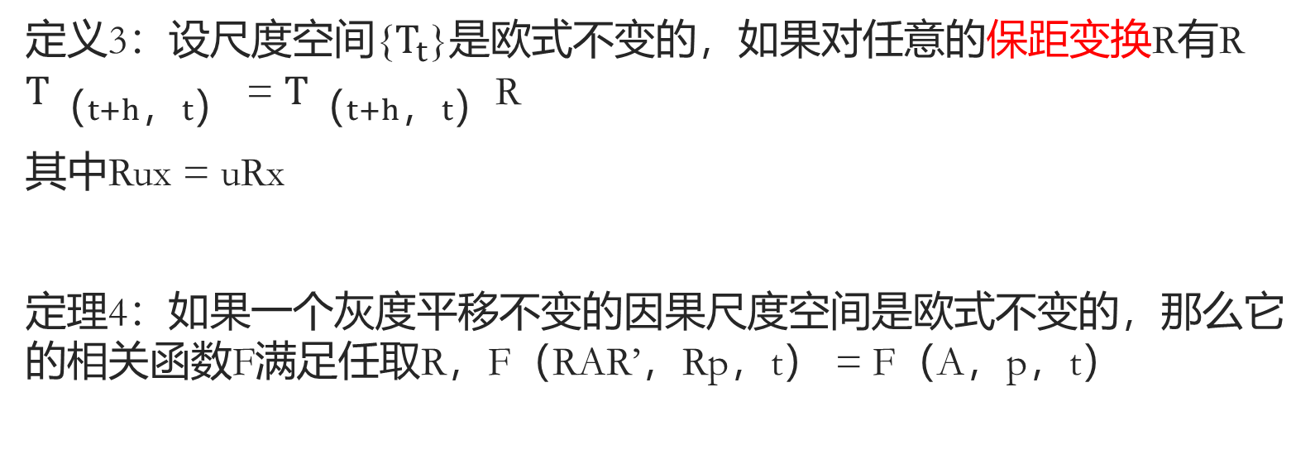
欧式不变性
定义3：设尺度空间{$T_{t}$}是欧式不变的，如果对任意的保距变换R有R $T_{（t+h，t）}$ = $T_{（t+h，t）}$R
其中Rux = uRx
定理4：如果一个灰度平移不变的因果尺度空间是欧式不变的，那么它的相关函数F满足任取R，F（RAR’，Rp，t） = F（A，p，t）

Slide 25
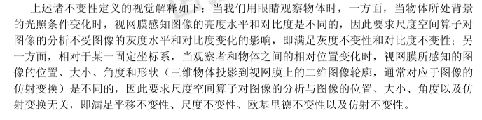

Slide 26
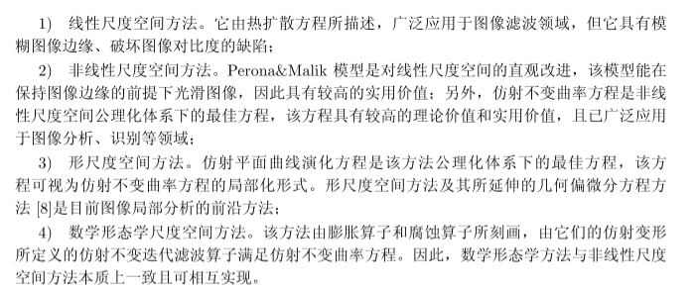
值得研究的问题

Slide 27
感谢聆听

